Slide 1

INMOBIS
Sistema de gestión inmobiliario

Slide 2
Evolución del proyecto
ITERACION | FECHAS
Inicio | Inicio:7/11/05 Fin:16/12/05
Elaboración1 | Inicio:02/01/06 Fin:20/01/06
Elaboración2 | Inicio:23/01/06 Fin:10/03/06
Construcción1 | Inicio:13/03/06 Fin:05/04/06
Construcción2 | Inicio:17/04/06 Fin:18/05/06
Transición | Inicio:19/05/06 Fin: 02/06/06

Slide 3
Después de la 1ª entrega …
Elaboración 1
- Definir arquitectura básica del sistema.
- Seguimiento de riesgos e identificación de nuevos.
- Cambios en el documento inicial.
Elaboración 2
- Definir la arquitectura completa

Slide 4
Actualmente …
Construcción 1
- Mayor peso en implementación.
- Obtener una primera versión útil:
funciones mas importantes.

Slide 5
Análisis y Diseño:
UML

Slide 6
Análisis y Diseño:
BASE DE DATOS

Slide 7
Diseño de la Base de Datos
Inicialmente basado en los primeros casos de uso a implementar.
- Diseño fácilmente ampliable.
- Caso de TEmpleado.
Diseño completo: todos los casos de uso.
- Variará si es necesario para la aplicación.

Slide 8
Interfaz de la Base de Datos
La aplicación ve la BBDD a través de gestores:
- GestorEmp.
- GestorCliente.
- GestorInmueble.
Ocultan la implementación de la base de datos.

Slide 9
Interfaz de la Base de Datos
Por cada entidad relevante en la base de datos:
- EmpleadoBean (ClienteBean, InmuebleBean).
Contenedor de datos.
- EmpleadoBD (ClienteBD, InmuebleBD).
Implementa los métodos de los gestores.
Tiene un objeto de tipo EmpleadoBean.

Slide 10
APLICACIÓN

Slide 11
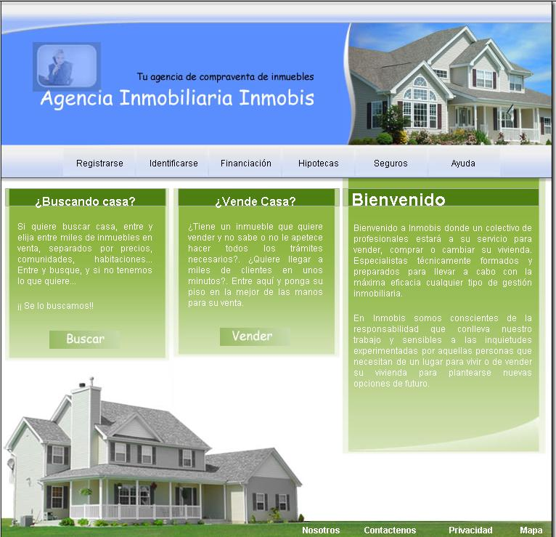

Slide 12
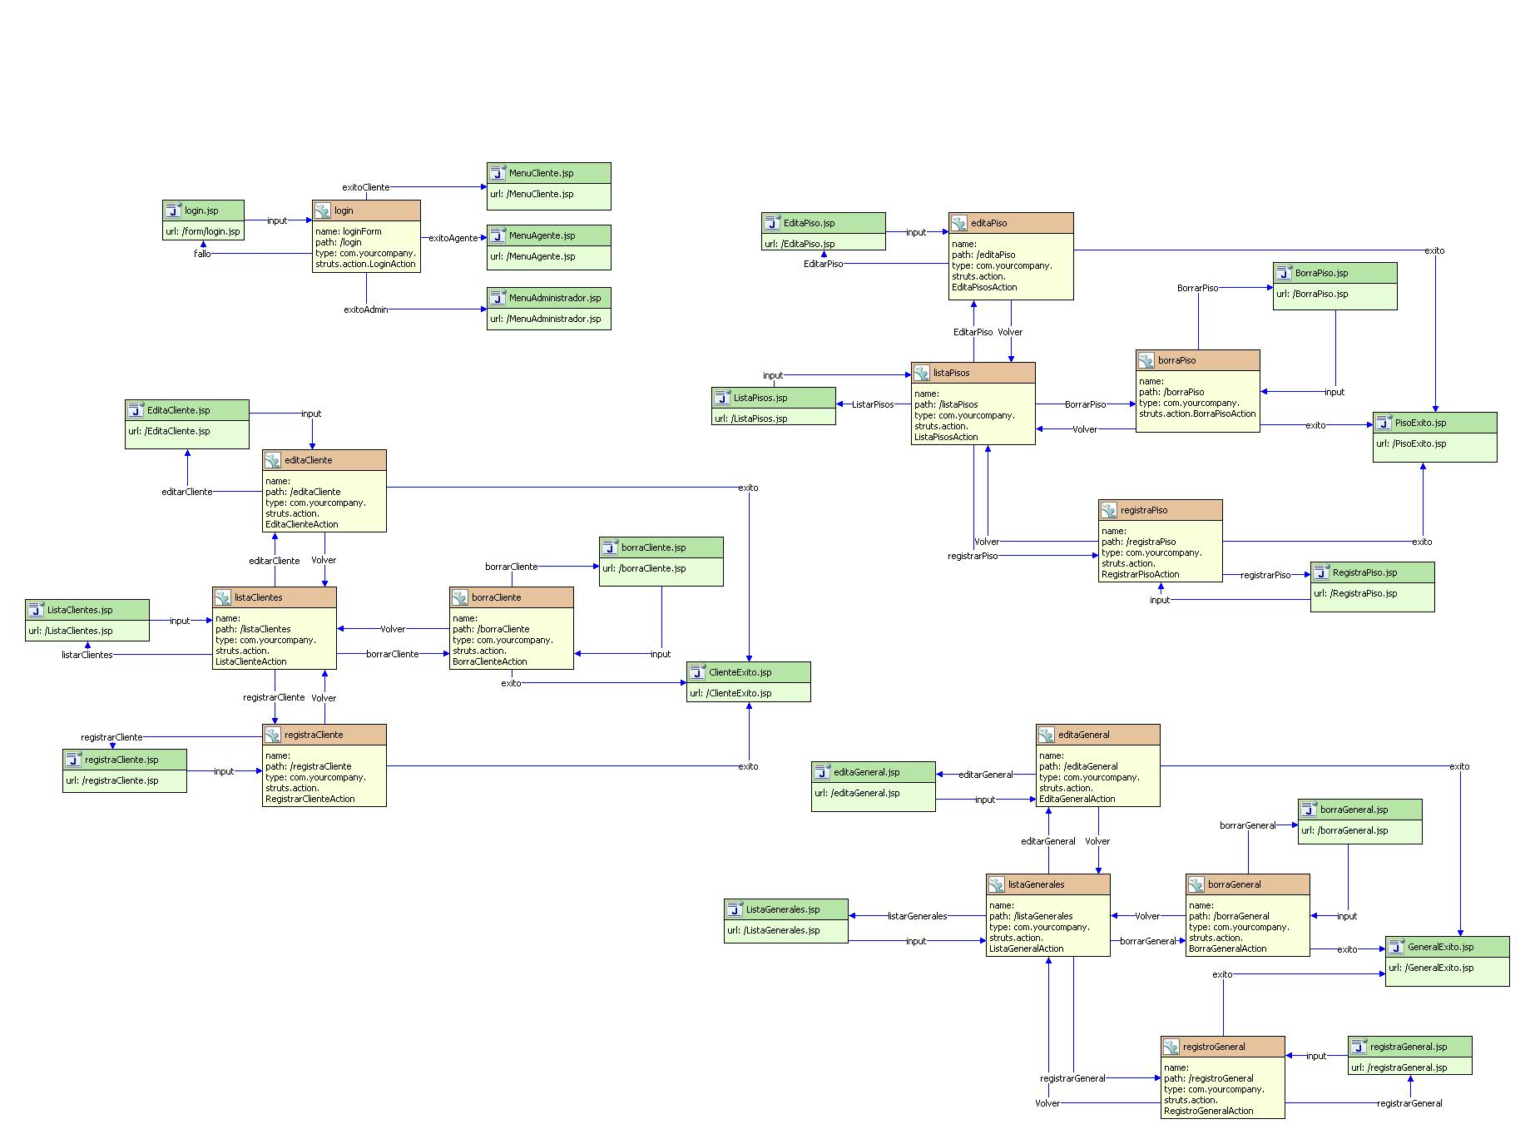

Slide 13
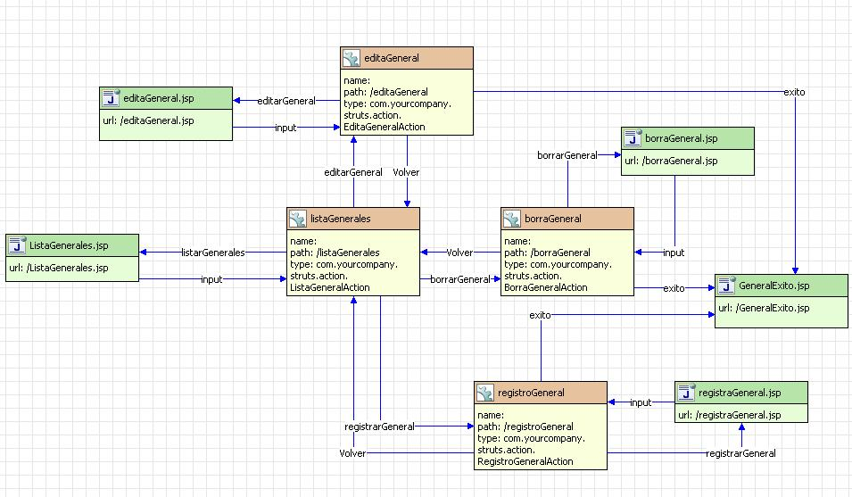

Slide 14
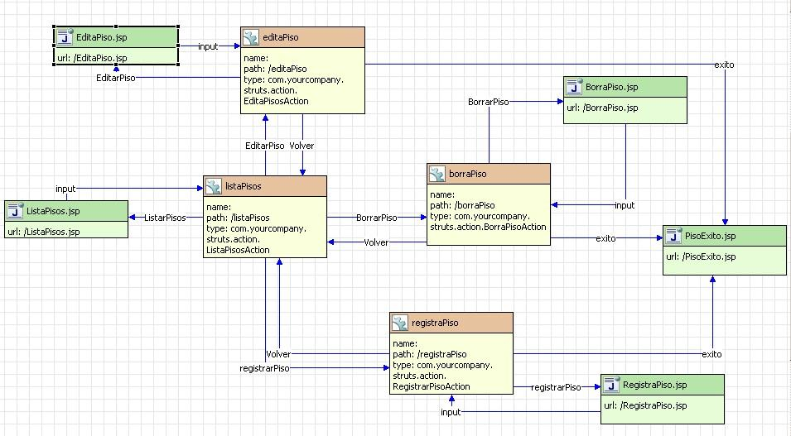

Slide 15
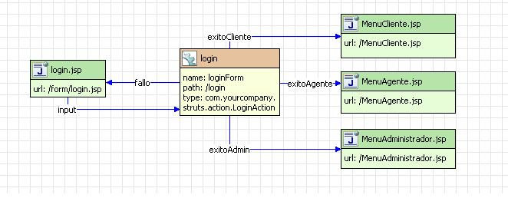

Slide 16
Que nos queda:
Construcción 2.
4 semanas
Transición.
2 semanas

Slide 17
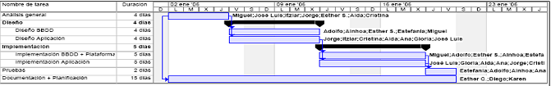
Construcción 2
Antecedentes:

Slide 18
Construcción 2.- Objetivos
Los miembros del equipo roten a actividades todavía no realizadas.
Mejorar rendimiento frente a iteraciones anteriores.
Implementar casos de uso pendientes.
Empezar a realizar pruebas.
Reducir riesgos.

Slide 19
Transición.- Objetivos
Las pruebas nos devuelven resultados óptimos.
Si se detectan errores con las pruebas, corregirlos.
El usuario está satisfecho con nuestro producto.
Implementar funcionalidad descartada anteriormente, si hay tiempo.

